Slide 1
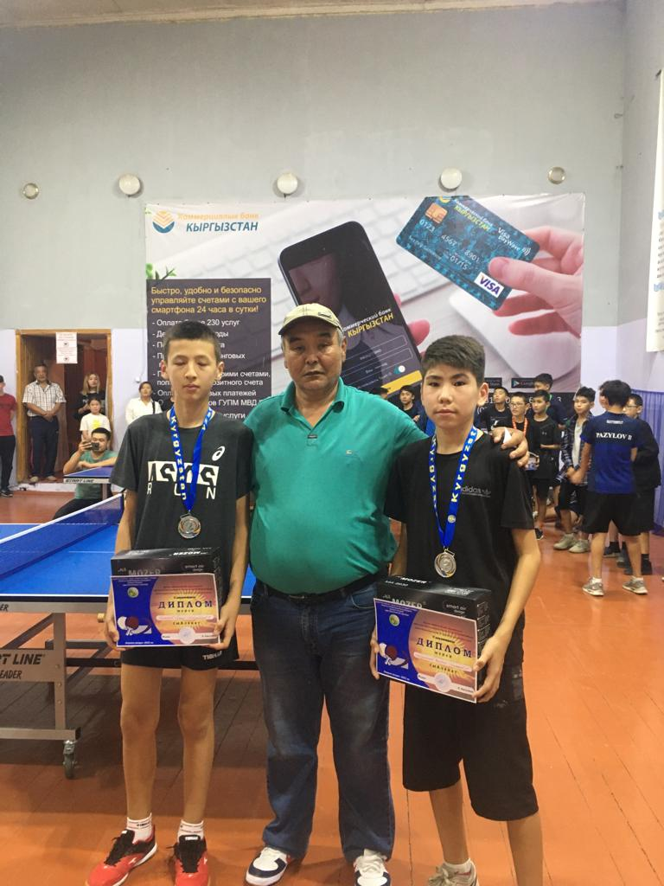
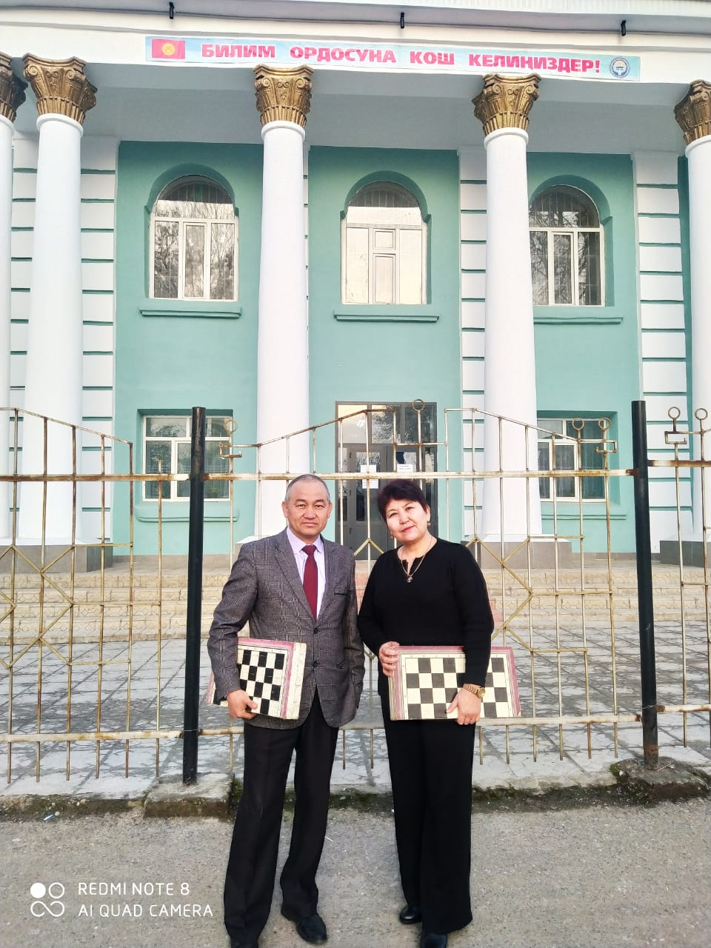
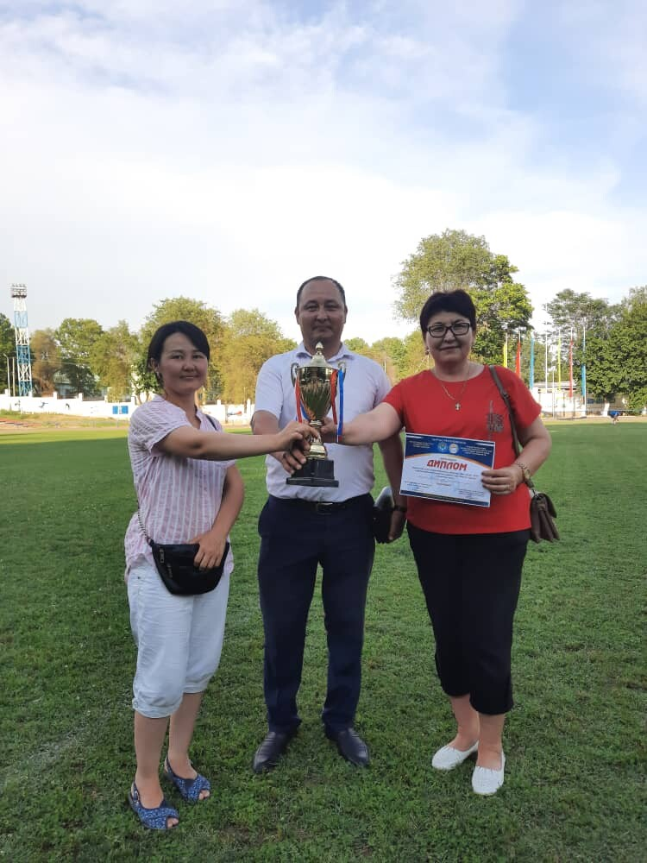
СПОРТСМЕНЫ
СОШГ №28 им. Ч.Айтматова

Slide 2
